Slide 1
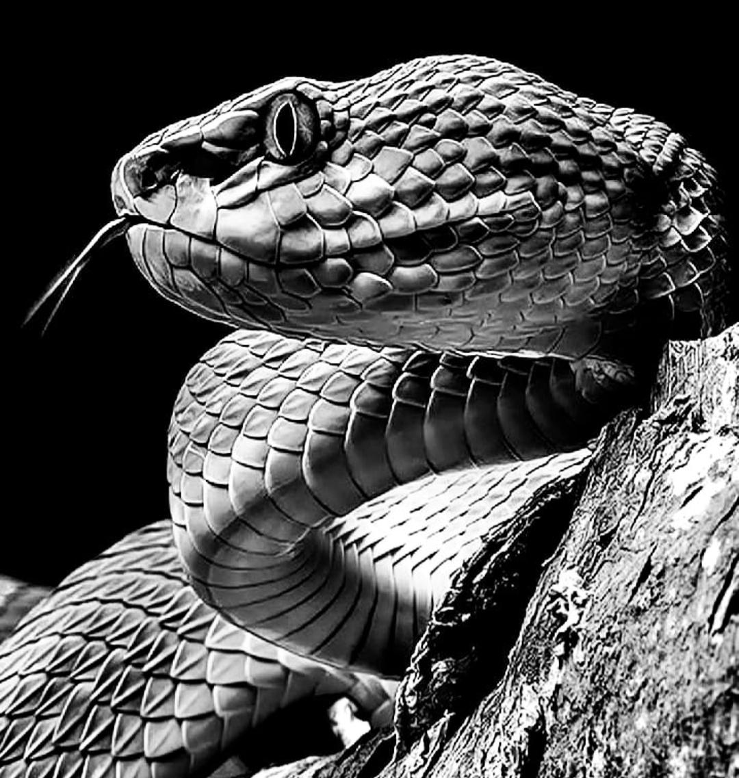
Snake bites and management
Mr.Rasouli
Presenter:M.Ameli

Slide 2
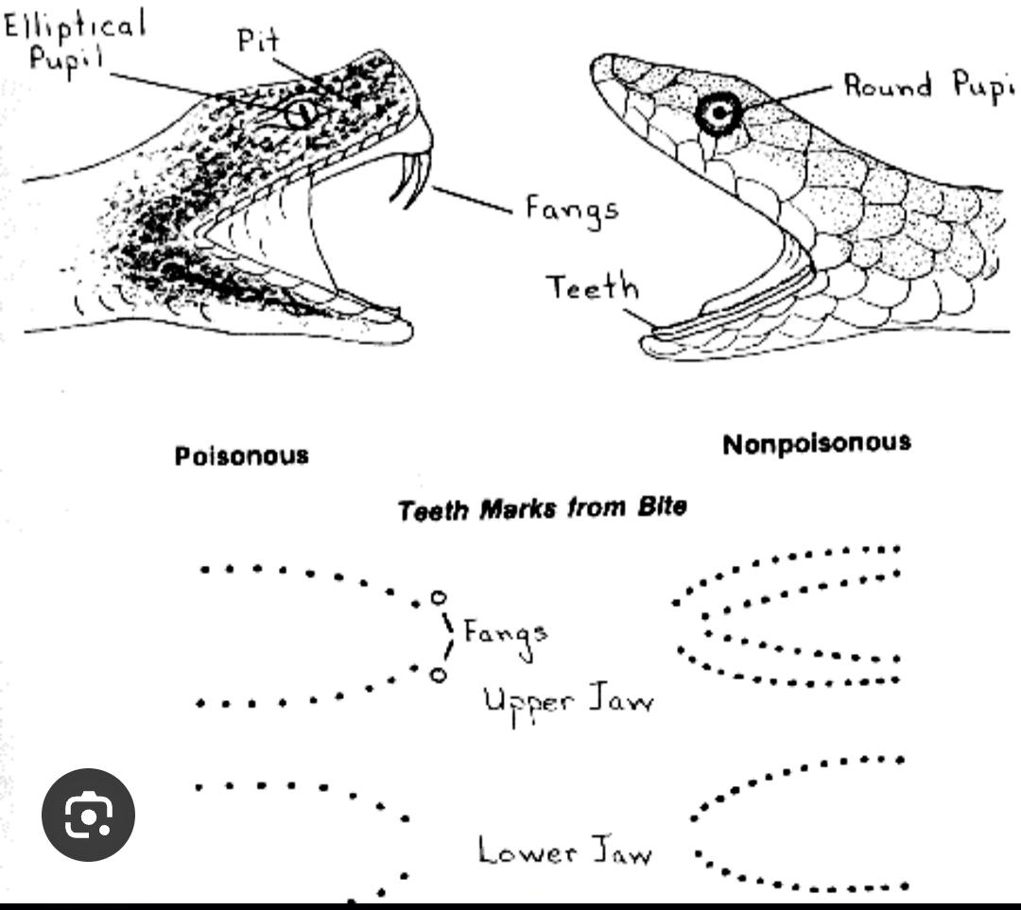
Poisonous and nonpoisonous snake

Slide 3
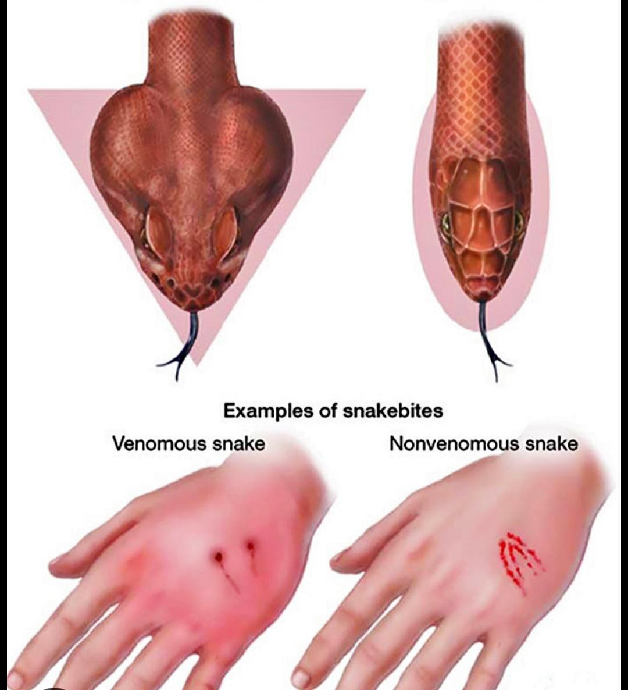

Slide 4
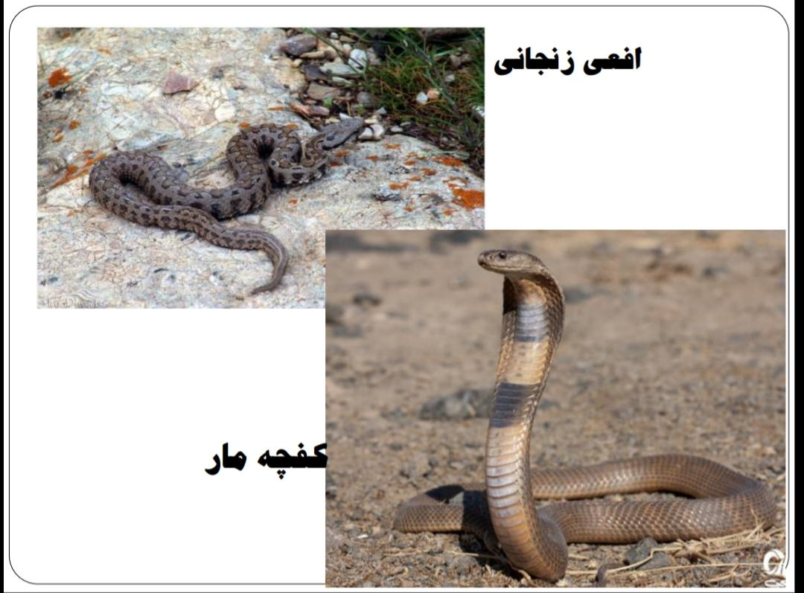
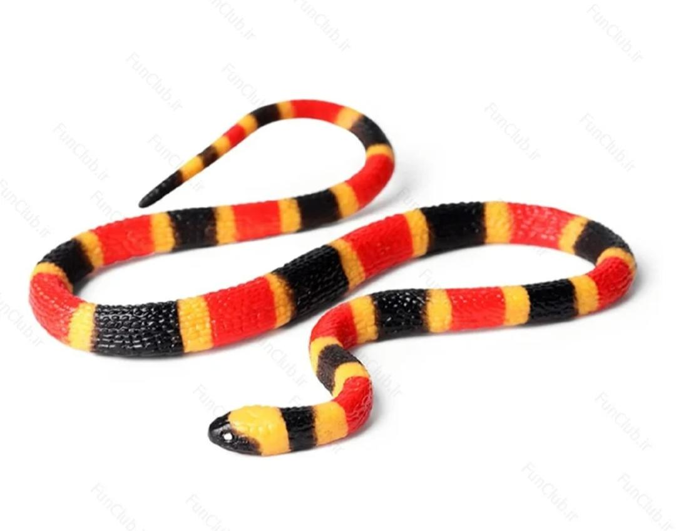
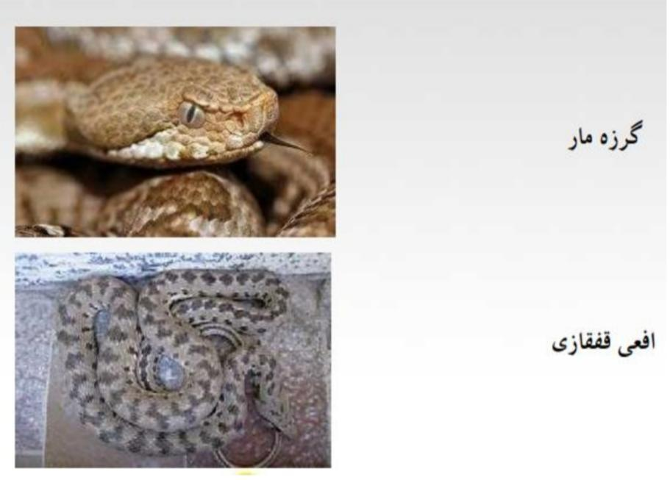
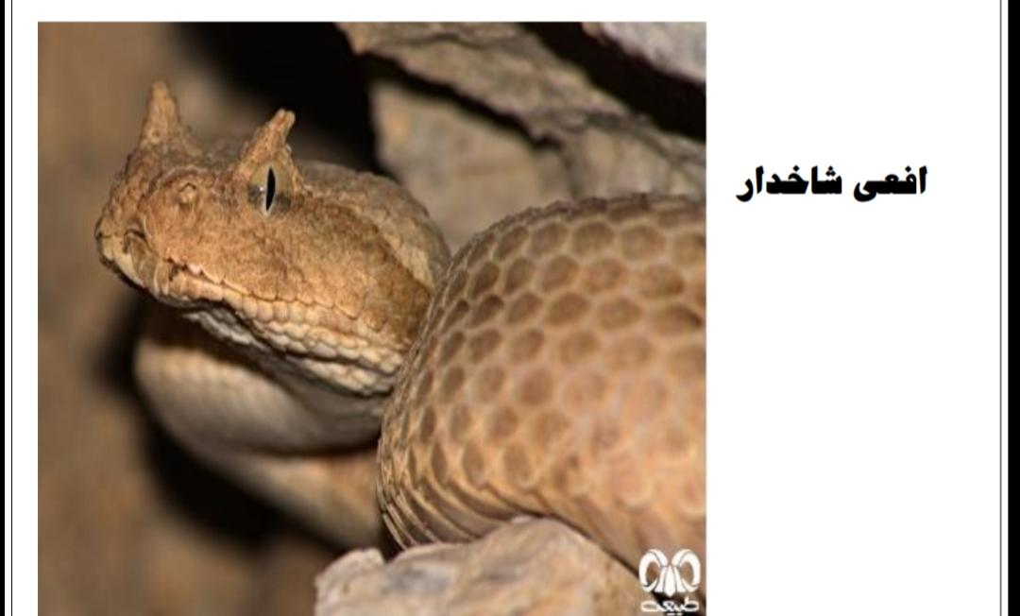

Slide 5
Sign and Symptoms
Local:
Pain
Nausea and vomiting
Fatigue
Fever
Confusion
Seizure
Low BP
Headache
Tachycardia and bradicardia
Compartment syndrome
Systemic:
Neurologic
ANAPHILACTIC
HEMOLITIC

Slide 6
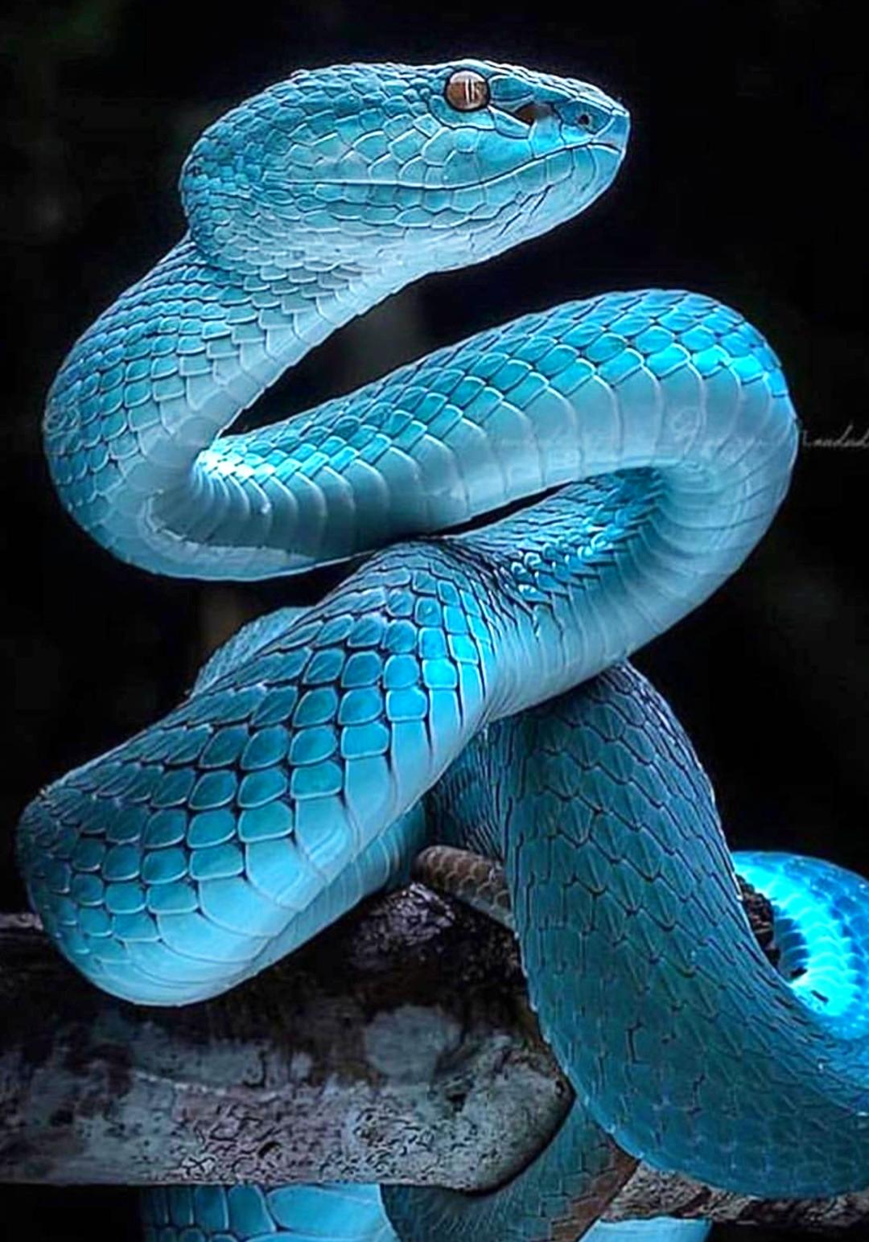
Side Effects of snake poison
Coagulant (DIC)
Anticoagulant (bleeding)
Hemolytic (RBC lysis)
Injuries associated with platelets (Bleeding)

Slide 7
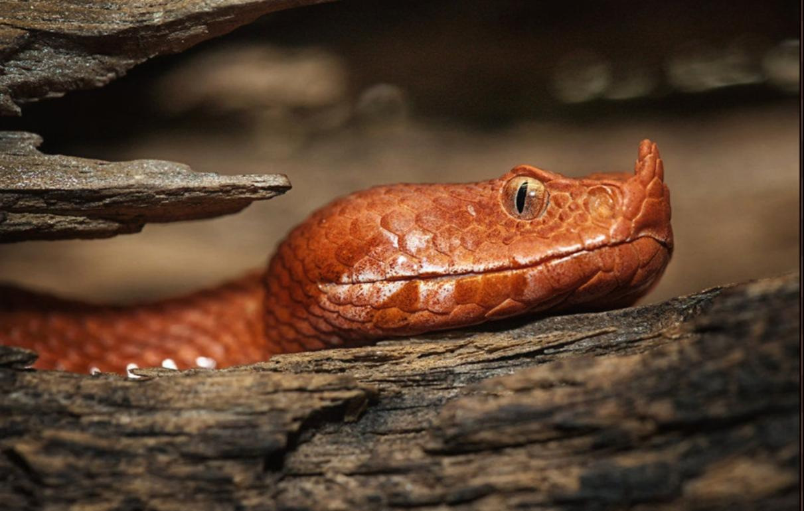
Factors Affecting the Severity of snakebite Symptoms
SIZE AND THE TYPE OF SNAKE
LOCATION , NUMBER AND THE DEPTH OF BITE
AMOUNT OF THE POISON
WIEGHT AND THE AGE
GENERAL HEALTH
PERSON ACTIVITY.
ALLPPT.com _ Free PowerPoint Templates, Diagrams and Charts

Slide 8

Managements in place
Safty
Findig the bite location and shape
Do not move the patient
Keep the extremities below the heart
Bandage 10 cm above the bite
Take off the rings and accessories
Washing the place with water and soap
Do not use ice pack

Slide 9

EMC management
Airway
Mouth and pharangs Sucktion
O2 therapy
Epinephrine
Bleeding management

Slide 10

Diagnosis
اختلال در تبادلات گازی مرتبط با اثر سم نوروتوکسیک
درد حاد در ارتباط اسیب بافتی ناشی از سم و التهاب محل گزش
ریسک خونریزی در ارتباط با اختلال انعقاد خون ناشی از سم هموتوکسیک
ترس و اضطراب در ارتباط با مرگ قریب الوقوع
اختلال در تمامیت پوستی در ارتباط با نکروز بافتی محل گزش
ریسک عفونت در ارتباط با زخم باز ناشی از گزش

